Slide 1


,
TEMA: PANEL DE CONTROL
DOCENTE:
CCANTO CURO RUTH MELANIA
BENITES BARRIONUEVO RAÚL
CASACHAGUA TUESTA ANDREA
ROCA YAMUNAQUE VICTORIA
VARGAS TELLO DIEGO
INTEGRANTES :
Universidad nacional de Educación
Enrique Guzmán y Valle
Alma Mater del Magisterio

Slide 2
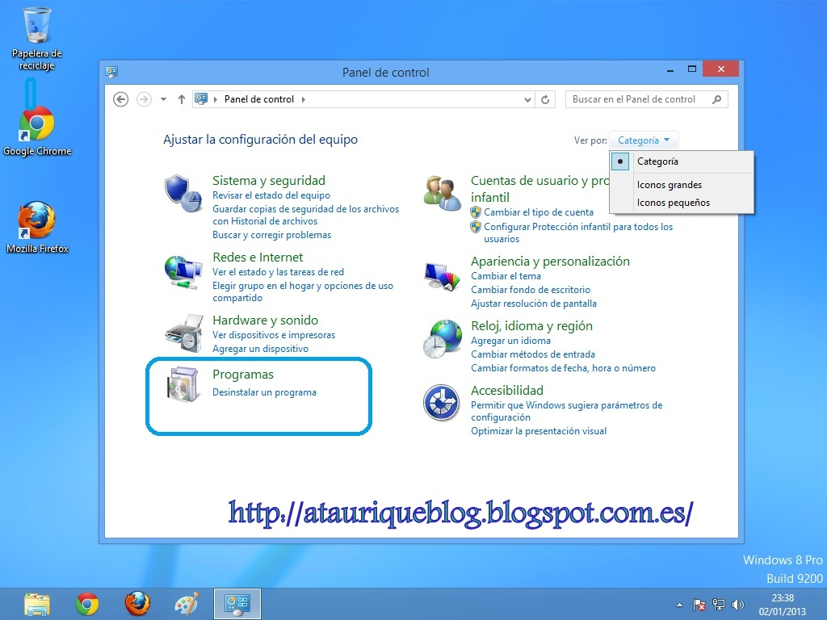
,
PANEL DE CONTROL
Definición:
El panel de control es una herramienta de Microsoft que nos permite cambiar varias configuraciones de la computadora de forma rápida, sencilla y segura
Esta foto de Autor desconocido está bajo licencia CC BY-SA-NC

Slide 3
,
OPCIONES DEL PANEL DE CONTROL
SISTEMA Y SEGURIDAD
REDES E INTERNET
HARDWARE Y SONIDO
PROGRAMAS CUENTAS DE USUARIO
APARIENCIA Y PERSONALIZACIÓN
RELOJ Y REGION
ACCESIBILIDAD

Slide 4
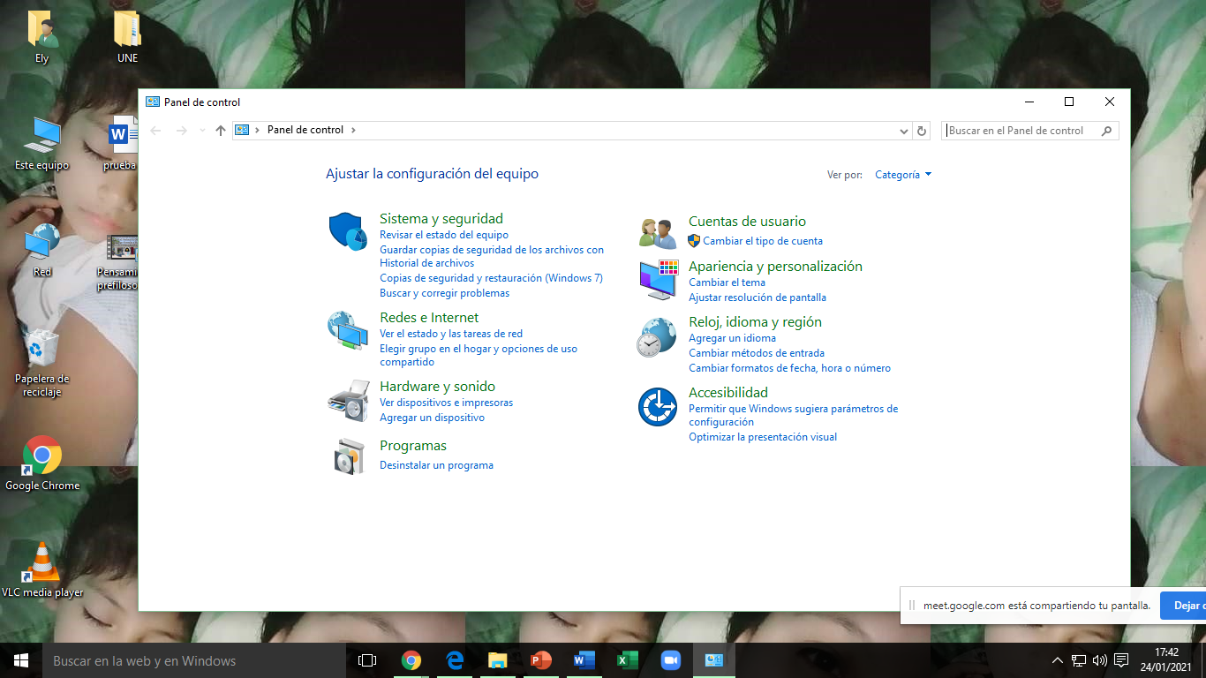
,
SISTEMA Y SEGURIDAD
PRESIONAR LA TECLA CONTROL + CLICK IZQUIERDO , AL HACERLO NOS ABRIRA LA PAGINA WEB DEL HIPERVINCULO

Slide 5
,
REDES DE INTERNET
POBLACIÓN ADOLESCENTE QUE CONSUMIÓ INTERNET EN LIMA METROPOLITANA EN 2013(EL 10 % DE LIMEÑOS SON ADOLESCENTES DE 12 A 17 AÑOS
Lima Norte | 10.7%
Lima Sur | 10.8 %
Lima Centro | 8.3 %
Lima Este | 10.7 %
Provincia constitucional del Callao | 9.8 %

Slide 6
,
GRAFICOS 3D ESTADISTICO DE LAS REDES DE INTERNET
DARLE A LA IMAGEN Y PRESIONAL LA OPCION “+” Y DARLE CHECK A TODAS LAS CASILLAS

Slide 7

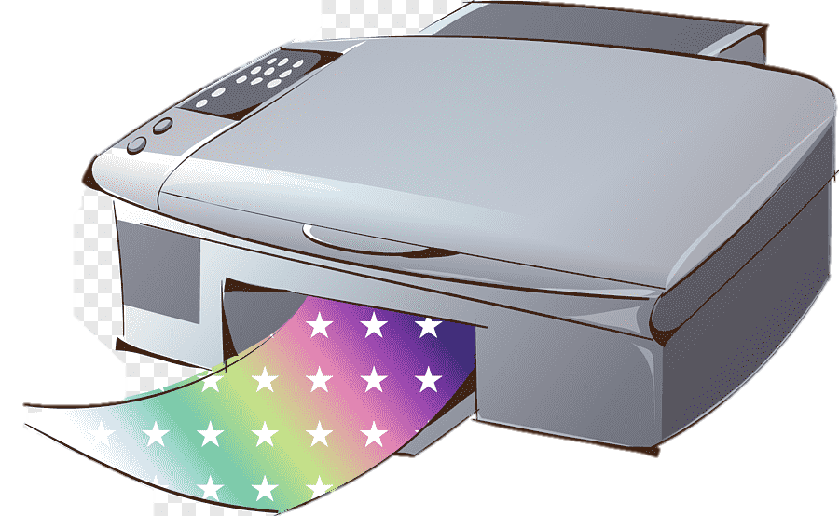
,
REDES DE INTERNET

Slide 8
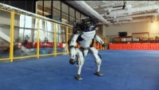
,
VIDEO

Slide 9

,
GRACIAS!

